Slide 1
Aula 009|8º Ano
Monômios e Polinômios
Termos Algébricos e suas Combinações

Slide 2
Expressão Algébrica
Uma expressão matemática que apresenta números e letras, ou somente letras, é denominada expressão algébrica ou literal.
As letras, que normalmente representam números reais, são chamadas variáveis.
Monômio
Toda expressão matemática que apresenta apenas um termo – número e letra ou somente letra
Polinômio
Quando a expressão algébrica é composta por dois ou mais monômios, com a existência de operação matemática de adição ou subtração entre eles

Slide 3



Vamos pensar...
Esta figura é uma representação de um retângulo, cujas medidas dos lados, expressas em unidades de comprimento, são x e y.
A) Qual é a expressão algébrica que representa a área desse retângulo?
$$y$$
$$x$$

Slide 4


Vamos pensar...
A) Qual é a expressão algébrica que representa a área desse retângulo?
A área é produto das duas dimensões do retângulo. Portanto, neste caso, a área será x.y
$$y$$
b) Qual é a expressão algébrica que representa o perímetro do retângulo da figura?
$$x$$
Perímetro é a soma de todas as medidas do contorno de um polígono. Então, neste caso, o perímetro será dado por: 2x + 2y

Slide 5
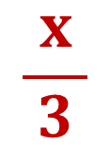
Praticando...
Suponha um número real x. Como você representaria:
A) O dobro desse número?
2x
B) O quadrado do número acrescido do próprio número?
x² + x
C) A terça parte desse número?

Slide 6
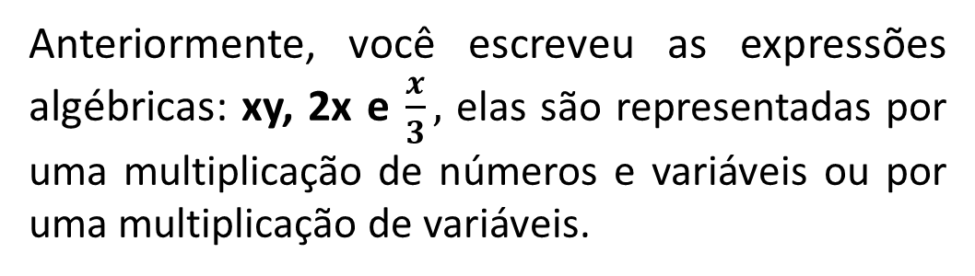
Monômio ou Termo Algébrico
Suponha um número real x. Como você representaria:
Anteriormente, você escreveu as expressões algébricas: xy, 2x e $\frac{x}{3},$ elas são representadas por uma multiplicação de números e variáveis ou por uma multiplicação de variáveis.
Expressões algébricas desse tipo são denominadas monômios ou termos algébricos.

Slide 7


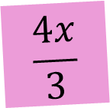


Monômio ou Termo Algébrico
Denomina-se monômio ou termo algébrico toda expressão algébrica representada apenas por um número, ou apenas por uma variável, ou por uma multiplicação de números e variáveis, em que a variável não esteja nem no denominador nem no radical.
Assim, são exemplos de monômios:
$$3x$$
$$7y$$
$$x^{2}$$
$$abc$$
$$\frac{4x}{3}$$

Slide 8




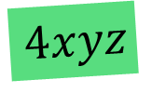

Monômio ou Termo Algébrico
Exemplos de monômios:
A)
$$2x$$
$$2:coeficiente numérico$$
$$x:parte literal$$
B)
$$4xyz$$
$$4:coeficiente numérico$$
$$xyz:parte literal$$

Slide 9

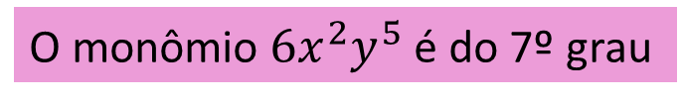
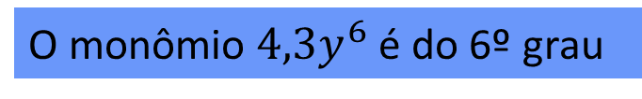

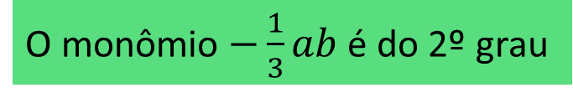
Grau de um monômio
O grau de um monômio com coeficiente não nulo é dado pela soma dos expoentes das variáveis.
Observe os exemplos:
O monômio $6x^{2}y^{5}$ é do 7º grau
$$→\left(2+5\right)=7$$
O monômio $−\frac{1}{3}ab$ é do 2º grau
$$→\left(ab=a^{1}b^{2}→1+1=2\right)$$
O monômio $4,3y^{6}$ é do 6º grau

Slide 10





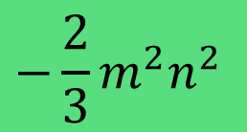


Praticando
Entre os monômios a seguir, quais são os que apresentam grau 4?
$$9x^{3}y$$
$$3 + 1 = 4 → 4º grau$$
$$−1,6ac^{4}$$
$$1 +4 = 4 → 5º grau$$
$$0,5ax^{2}$$
$$1 +2 =3 → 3º grau$$
$$−\frac{2}{3}m^{2}n^{2}$$
$$2 +2 =4 → 4º grau$$

Slide 11
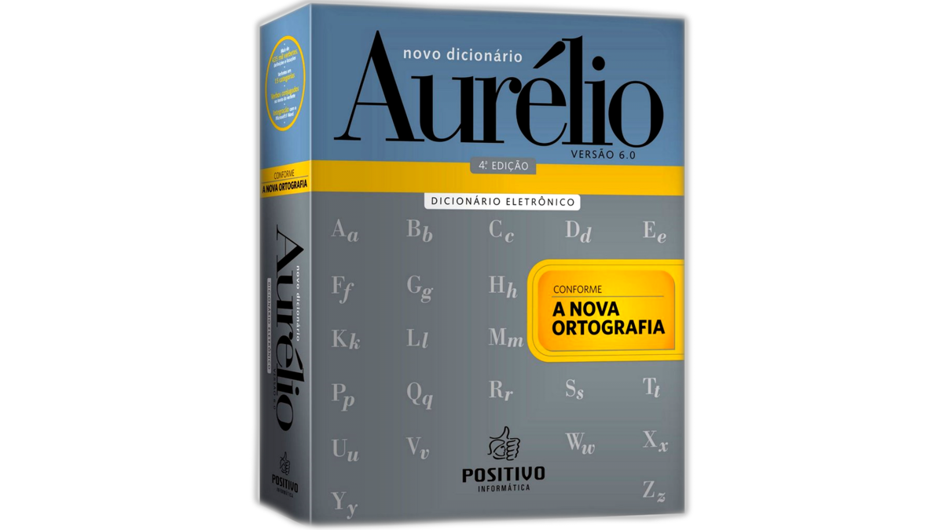
Semelhança dos Monômios
No dicionário temos que:
Semelhança
Em que se constata a existência de ligação ou afinidade entre seres, objetos, perspectivas ou outras coisas; aquilo que apresenta algo em comum; analogia ou correspondência.

Slide 12
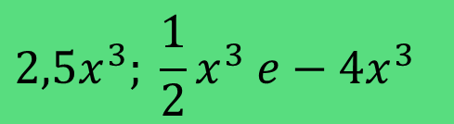
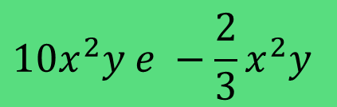
Para analisar...
Observe os monômios abaixo e identifique se eles apresentam algo em comum:
$$10x^{2}y e −\frac{2}{3}x^{2}y$$
$$2,5x^{3}; \frac{1}{2}x^{3} e−4x^{3}$$

Slide 13

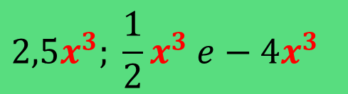
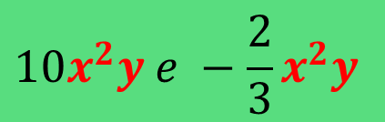
Analisando
Observe os monômios abaixo e identifique se eles apresentam algo em comum:
$$10x^{2}y e −\frac{2}{3}x^{2}y$$
Possuem a mesma parte literal: $x^{2}y$
$$2,5x^{3}; \frac{1}{2}x^{3} e−4x^{3}$$
Possuem a mesma parte literal: $x^{3}$

Slide 14
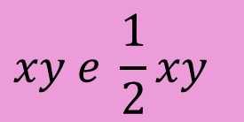

Monômios Semelhantes
Quando dois ou mais monômios apresentam a mesma parte literal, eles são denominados monômios semelhantes ou termos semelhantes.
São exemplos de monômios semelhantes:
A)
$$4a^{2}b^{2} e 7a^{2}b^{2}$$
$$xy e \frac{1}{2}xy$$
B)

Slide 15
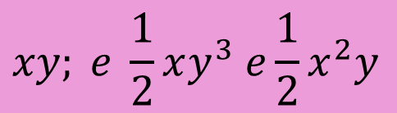

Monômios Semelhantes
Não são semelhantes, por exemplo, os monômios
A)
$$4a^{2}b e 7ab$$
$$xy; e \frac{1}{2}xy^{3} e\frac{1}{2}x^{2}y$$
B)

Slide 16
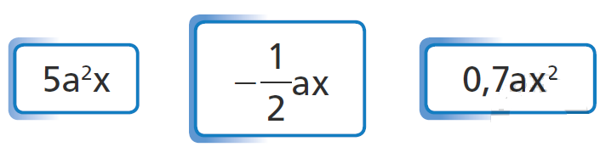
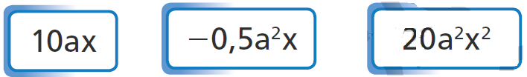



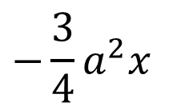
Praticando
Entre os monômios apresentados, quais são semelhantes a:
A)
$$5ax^{2}$$
B)
$$−1,2 a^{2}x^{2}$$
$$−\frac{3}{4}a^{2}x$$
C)
D)
$$−0,9ax$$

Slide 17


Adição Algébrica de Monômios
Efetue as adições algébricas dos monômios a seguir.
A)
$$7x^{2}+2x^{2}−6x^{2}$$
Para efetuar a adição algébrica dos monômios semelhantes, devemos adicionar os coeficientes e repetir a parte literal.
(7 + 2 – 6)x² = 3x²
B)
$$20xy−17xy−5xy$$
-2xy

Slide 18




Polinômios
Sabemos que monômio ou termo algébrico é um termo formado por uma parte literal e pelo coeficiente.
Mas o que são polinômios?
Qualquer adição algébrica de monômios denomina-se polinômio.
São exemplos de polinômios:
$$2a+b$$
$$2a−b$$
$$a^{2}+2ab+b^{2}$$
$$y−2x$$

Slide 19



Praticando 1:
Para simplificar um polinômio, Beatriz efetuou adições e subtrações com os termos semelhantes. Observe.
$$5x^{2}y+2x+3x^{2}y−5x=$$
$=(5+3)$ $x^{2}y+\left(2−5\right)x=$
$$={8x}^{2}y−3x$$

Slide 20

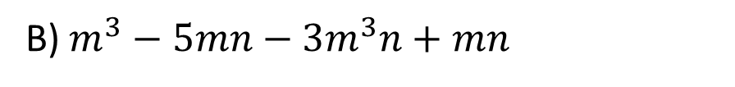

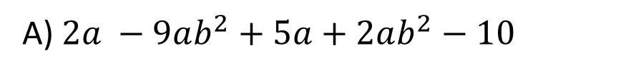



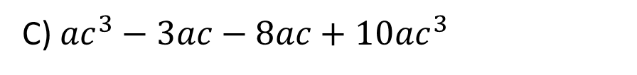

Praticando 1:
Agora, simplifique os polinômios a seguir de maneira análoga.
A) $2a −9ab^{2}+5a+2ab^{2}−10$
$$(2 + 5)a + (–9 + 2)ab² – 10$$
$$7a−7ab^{2}−10$$
B) $m^{3}−5mn−3m^{3}n+mn$
$$\left(1−3\right)m^{3}n +\left(5+1\right)mn$$
$$−2m^{3}−6mn$$
C) ${ac}^{3}−3ac−8ac+10ac^{3}$
$$(1 + 10)ac³ + (–3 + 8)ac$$
$$11ac^{3}+5ac$$

Slide 21



Observações:
1
Os polinômios de um só termo são chamados monômios.
2
Um polinômio reduzido de dois termos também recebe o nome de binômio.
$$3x+2y$$
$$4a−b$$
$$xy+5^{2}$$

Slide 22

Observações:
3
Um polinômio reduzido de três termos também é chamado trinômio.
$$x2+2xy −y^{2}, a+bc −bc$$
4
Um polinômio reduzido com mais de três termos não tem nome particular.

Slide 23
+
Para
Saber
Os prefixos mono-, bi- e tri- indicam nas palavras “um”, “dois” e “três”, respectivamente.
Já o prefixo poli- indica “vários” na palavra.

Slide 24
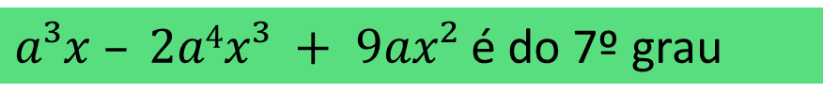
Grau de um polinômio
O grau de um polinômio reduzido não nulo é dado por seu termo de maior grau.
Observe o exemplo:
$a³x – 2a4x³ + 9ax²$é do 7º grau
4º grau
3º grau
7º grau

Slide 25

Praticando:
Ao resolver uma questão, Fabrício chegou ao seguinte resultado:
$$0,5a – (0,7b – 1,2ab) – 1,3b + (0,8a + 2b – 0,6ab)$$
Vamos ajudá-lo a responder:
A) Qual é a forma reduzida desse polinômio?
B) O polinômio é um trinômio ou binômio?
C) Qual é o grau do polinômio reduzido?

Slide 26



Praticando:
$$0,5a – (0,7b – 1,2ab) – 1,3b + (0,8a + 2b – 0,6ab)$$
A) Qual é a forma reduzida desse polinômio?
$$0,5a – 0,7b + 1,2ab – 1,3b + 0,8a + 2b – 0,6ab$$
Para se determinar a forma reduzida, devemos eliminar os parênteses e adicionar os termos semelhantes (que possuem a mesma parte literal).
$$1,3a$$
$$−1,3a$$
$$+0,6ab$$

Slide 27
Praticando:
Ao resolver uma questão, Fabrício chegou ao seguinte resultado:
$$0,5a – (0,7b – 1,2ab) – 1,3b + (0,8a + 2b – 0,6ab)$$
Vamos ajudá-lo a responder:
A) Qual é a forma reduzida desse polinômio?
B) O polinômio é um trinômio ou binômio?
C) Qual é o grau do polinômio reduzido?
1,3a + 0,6ab
É um binômio.
É do 2º grau.

Slide 28
Referências:
Andrini, Álvaro Praticando matemática 8 / Álvaro Andrini, Maria José Vasconcellos. – 4. ed. renovada. – São Paulo : Editora do Brasil, 2015. -- (Coleção praticando matemática ; v. 8)

